Slide 1
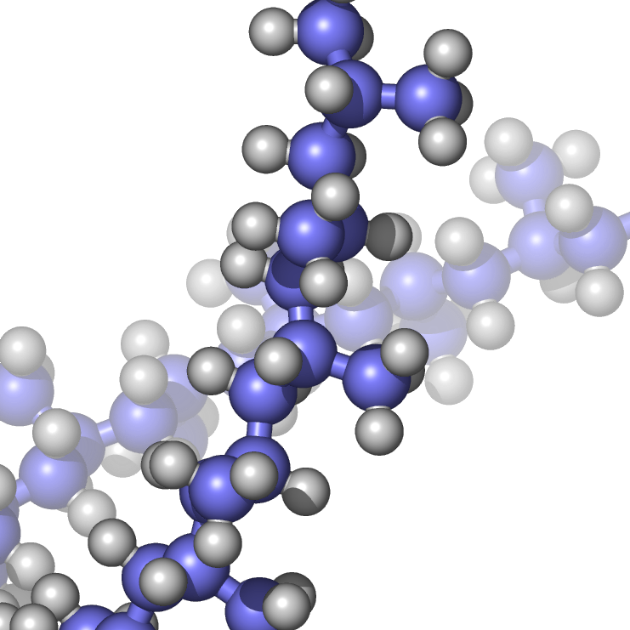
Пластмаси –
полімерні
матеріали
10 клас

Slide 2
Сучасні полімерні матеріали
Матеріали- речовини чи суміші, які використовуються для
виготовлення предметів, обладнання, а також у
будівництві та інших галузях.
Представники полімерних матеріалів:
Пластмаси
Каучуки
Волокна

Slide 3
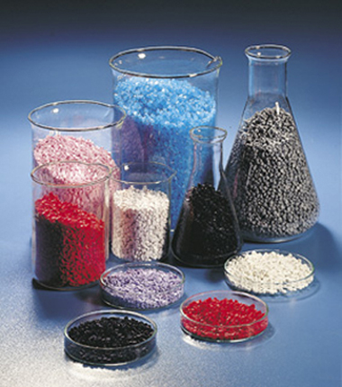
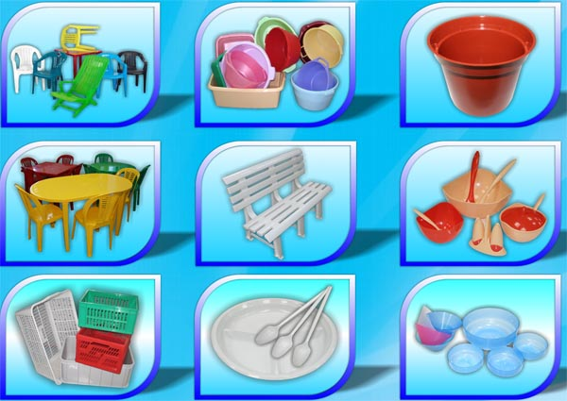
Загальна характеристика пластмас
Пластична маса (пластмаса) — штучно створені матеріали на основі синтетичних або природних полімерів.
Для надання полімерам експлуатаційних властивостей, їх перетворюють на пластмасу — матеріал, з якого виробляють різні вироби, додаючи до полімерної маси спеціальні речовини.

Slide 4
Речовини які додають до полімерів:
Пластифікатори (полегшують тертя полімерних ланцюгів у
макромолекулі, твердий полімер стає еластичним, пластичним і
зменшують крихкість);
Піноутворювачі (поруватість пластмас)
Стабілізатори або антиоксиданти (підвищення стійкості,
уповілюють старіння, спияюють зберіганню властивостей пластмас у
процесі їх переробки )
Пігменти (забарвлення)
Антистатики (запобігання наелектризовуванню виробів)
Наповнівачі (кварц, деревина, крейда ,тканини, волокна, азбест, папір,
слюда, повітря, азот ін. органічні та неорганічні речовини- спеціальні
добавки, що поліпшують механічні властивості: міцність,
зносостійкість, теплостійкість та ін.; здешевлюють матеріали);
Каталізатори — речовини, що прискорюють твердіння пластмаси
(уротропін, оксиди металів);

Slide 5
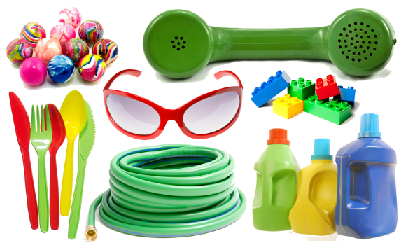
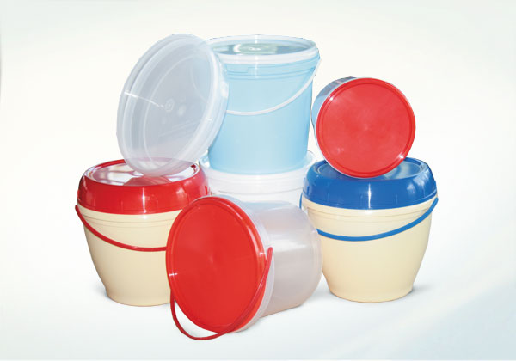
Класифікація пластмас
Залежно від властивостей смоли пластмаси поділяють на термопластичні і термореактивні.
Термопластичні пластмаси (термопласти) — це такі, що під час нагріву розм'якшуються, переходять у в'язко текучий стан, а при охолодженні затвердівають. Цей процес повторюється при повторному нагріві. Тобто такі пластмаси допускають повторну переробку.
Термореактивні пластмаси (реактопласти) нагріваючись розм'якшуються, але при певній температурі відбувається полімеризація, внаслідок якої смола переходить у твердий стан і повторна переробка таких пластмас неможлива.

Slide 6
Класифікація пластмас
Термопласти
Поліетилен
Поліпропілен
Полістирен
Полівінілхлорид
Реактопласти
Амінопласти
(аміносмоли)
Поліуретанові
(поліуретанові полімери)
Фенопласти
(фенолформальдегідні смоли)
Епоксидні
(поліефірні смоли)
Поліметилметакрилат
Поліетилентерефталат
Фторопласти

Slide 7
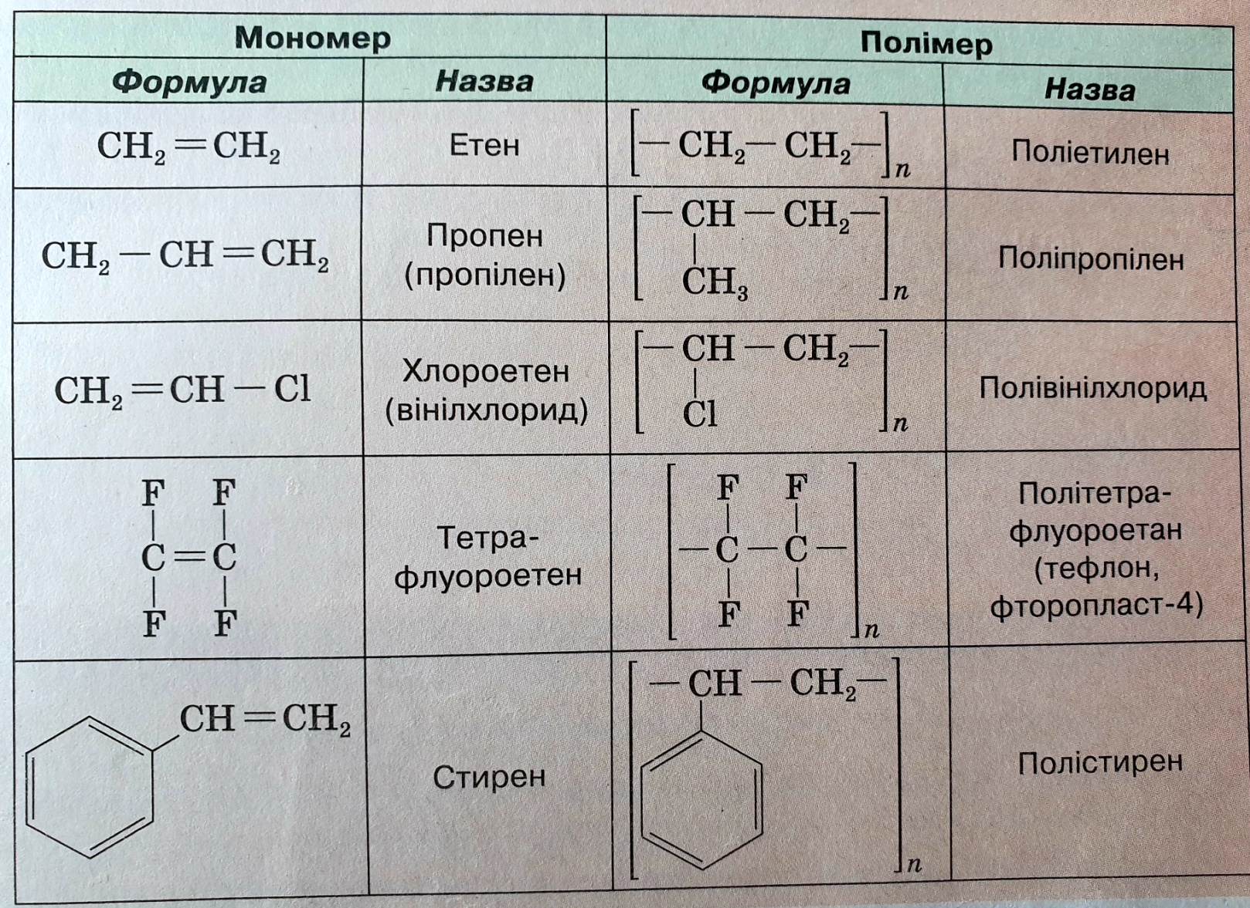
Найпоширеніші пластмаси:

Slide 8
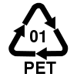
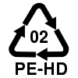
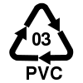
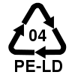
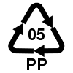
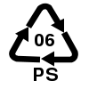
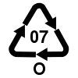
Система маркування пластмас
Для створення умов для утилізації пластикових предметів одноразового використання в 1988 році Співтовариством Пластикової індустрії була запроваджена система з ідентифікаційними кодами для маркування всіх видів пластмас. Маркування містить три стрілки у формі трикутника, всередині якого поміщена цифра, що означає тип пластика:

Slide 9
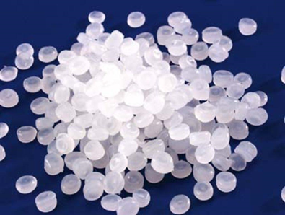
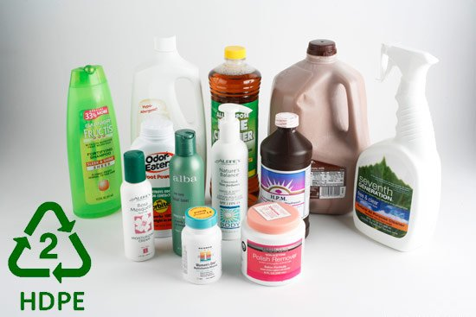
Види пластмас: Поліетилен
Полімер поліетилен : ( -СН₂ –СН₂ -)n
Мономер-етен(етилен): СН₂ =СН₂
тверда речовина, напівпрозора
жирна на дотик; без запаху
легша за воду, нерозчинна в ній
термопластична, але горить
хімічно стійка
водо- і газонепроникна
має електроізоляційні властивості
Виготовляють деталі апаратів , що працюють в агресивних середовищах, посуд,водогінні труби,антикорозійні покриття, пакувальні матеріали, ізоляційні матеріали тощо.
Поліетилен високої щільності (HDPE)
- флакони для шампуней, косметичних та миючих засобів
-каністри для моторних мастил
-одноразовий посуд,
- контейнери і ємності для продуктів харчування
- контейнери для заморожування продуктів
-іграшки
Переваги: дешевизна, безпечність, міцність, легкість переробки, стійкість до масел.
Недоліки: уразливі для газів і тому непридатні для пакування газованих продуктів

Slide 10
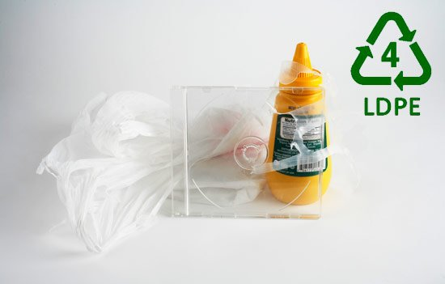
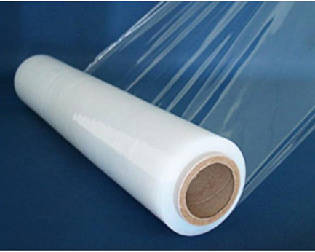
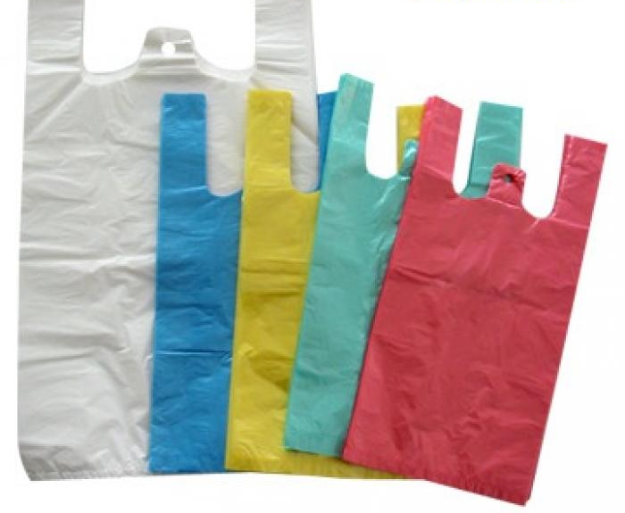
Види пластмас: Поліетилен
Поліетилен низької щільності (LDPE)
низької щільності
виготовляються різні пакувальні матеріали
( пакети для супермаркетів,)
CD, DVD диски.
Переваги: дешевизна, легкість.
Недоліки: низька рентабельність переробки.

Slide 11
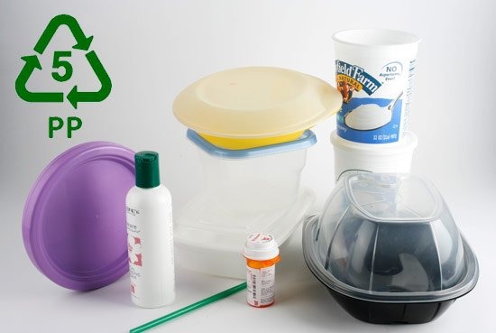
Види пластмас: Поліпропілен
Полімер поліпропілен: ( -СН₂ –СН-)n
СН₃
Мономер- пропен( пропілен) : СН₂ =СН- СН₃
За властивостями подібний до поліетилену. Але витримує нагрівання до вищих температур.
Поліпропілен (PP) -виготовляють:
деталі машин, трубки;
риболовні сітки, волокна, технічні тканини ;
побутові вироби: відра, посуд для гарячих страв,
одноразові шприци, мішки для цукру, іграшки,
контейнери для заморожування продуктів, плівку,
кришки для більшості пляшок, маслянки,
упаковку деяких продуктів харчування;
-будівництво - шумоізоляція .
Переваги: термостійкість, стійкість до зношування.
Недоліки: чутливий до світла та кисню, швидше старіє ніж поліетилен.

Slide 12
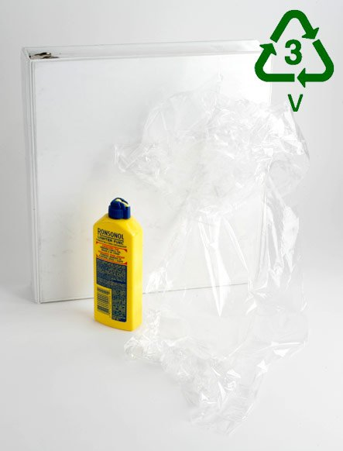
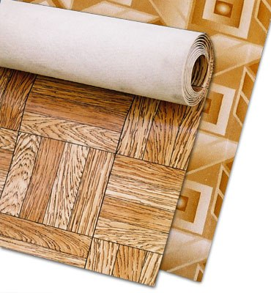
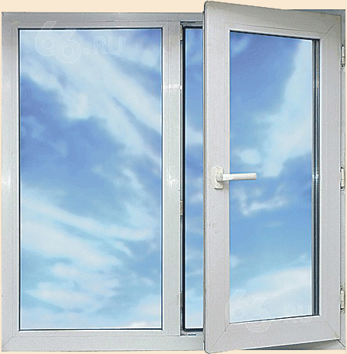
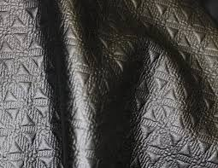
Види пластмас: Полівінілхлорид
Полімер поліпропілен: ( -СН₂ –СН-)n
Сl
Мономер- хлоретен ( вінілхлорид): СН₂ =СН- Сl
Властивості:
- стійкий до дії кислот, лугів
- не горить, але легко розкладається при нагріванні
- діелектрик
- легко фарбується
Полівінілхлорид (PVC/V) використовують для виготовлення:
штучної шкіри,
виготовляють технічні волокна,
газо- і водогінні труби,
ленолеум, клейонки,
металопластикові вікна,
деталі хімічної апаратури,
упаковки побутової техніки
плівки для натяжних стель,
деякі іграшки.
Переваги: стійкість до кислот, лугів, розчинників і масел,
бензину, гасу, хороший діелектрик, не горить.
Недоліки: важкість переробки, токсичність.

Slide 13
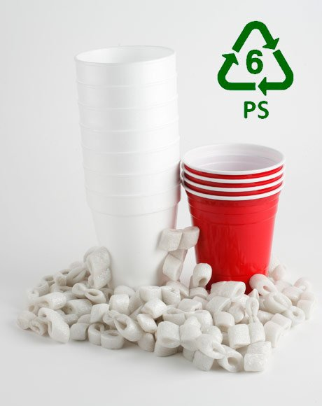
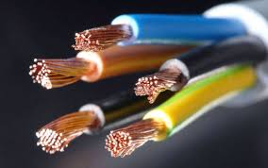
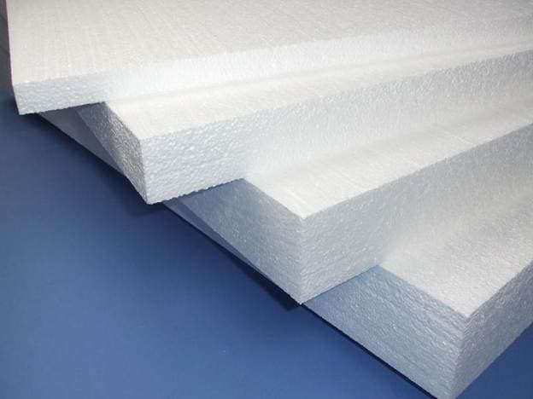
Види пластмас: Полістирен
Полімер полістирен: ( -СН₂ –СН-)n
С₆Н₅
Мономер- стирен : С₆Н₅ -СН =СН₂
Властивості:
- термопластичний, легко формується
- хімічно стійкий ( виняток HNO₃-t)
- діелектрик
- дуже крихкий,
- при 85⁰ С розм’якшується - деполімеризується
- легко займається і горить
- нетоксичний
Полістирен (PS) використовують для виготовлення:
- одноразового посуду, контейнерів , пакувальних тацей для їжі,
- дитячих іграшок,
- галантерейних виробів,
- освітлювальної апаратури,
- кабельної ізоляції,
- деталі електро- і радіоапаратури.
Різновид полістирену -Пінопласт:
-теплоізоляційні плити, сендвіч панелі
Переваги: дешевизна, морозостійкість, легкість в переробці, діелектрик.
Недоліки: низька механічна міцність і хімічна нестійкість.

Slide 14
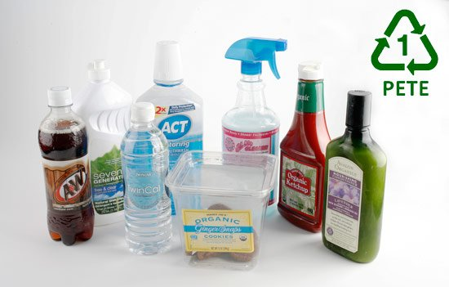
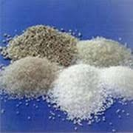
Види пластмас:Поліетилентерефталат
Полімер поліетилентерафталат: [-CH₂-CH₂OC(O)C₆H₄OC(O)-]_{n}.
Продукт поліконденсації етиленгліколя і терефталевої кислоти
В аморфному стані-твердий, прозорий.
В кристалічному – твердий, безбарвний ,непрозорий.
При t =70-90⁰ C – прозорий, аморфний полімер
Властивості:
- термопластичний
- хімічно стійкий до бензину, спиртів, жирів
- не стійкий до дії сильних лугів і кислот
- не розчинний у воді і органічних розчинниках,
- підвищена стійкість до дії водяної пари,
- слабкий діелектрик
- нетоксичний

Slide 15
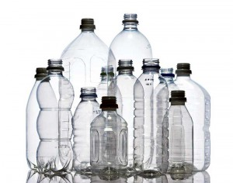
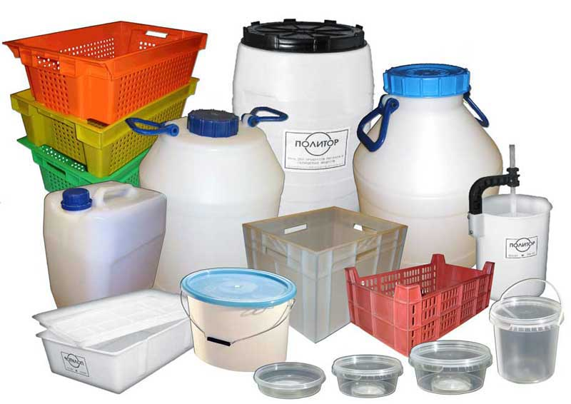
Види пластмас:Поліетилентерефталат
Поліетилентерефталат (PETE/PET)
використовують для виготовлення:
тари для прохолодних напоїв(мінеральна вода, лимонади);
тари для рослинних олій,тари;
волокна( лавсан, поліестер);
пакувальних матеріалів;
ниток, плівок;
деталей кузовів автомобіля;
деталей двигунів, насосів, компресорів;
деталей електротехнічного призначення;
ізоляції в обмотках трансформатора;
арміровочний матеріал шлангів, автошин, трансортерних стрічок;
прозорих листів для с/г та будівництва(пропускає світло).
Переваги: дешевизна, механічна мійність, стійкість до t, прозорість, безпечність.
Недоліки: низькі бар'єрні властивості.

Slide 16
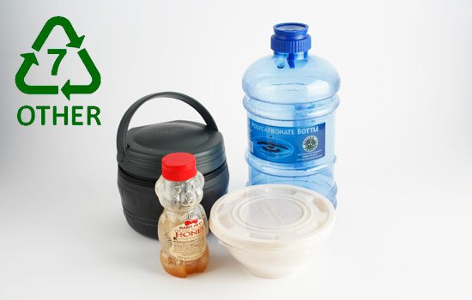
Види пластмас
OTHER або О — інші.
Небезпека для здоров'я та довкілля: в цю групу входять інші види пластмас, тому їх використання в побуті може бути пов'язане з небезпекою для здоров'я.
Переробка: не підлягає.

Slide 17
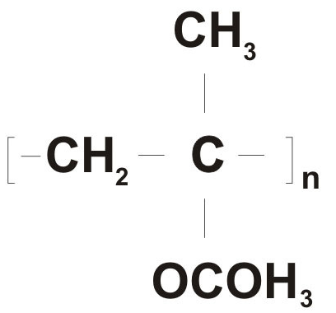
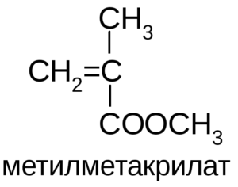
Види пластмас: Поліметилметакрилат
Полімер поліметилметакрилат:
Мономер- метилметакрилат
Має назву «органічне скло»( плексиглас)
Властивості:
стійкий проти дії ударів
Використовують для виготовлення:
скла для автомобілів,
ілюмінаторів літаків і теплоходів,
годинникового скла
інтраокулярних та жорстких контактних лінз тощо.

Slide 18
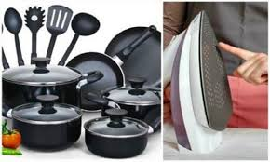
Види полімерів: Тефлон
Полімер тефлон: ( -СF₂ – СF₂ -)n
Мономер- тетрафлуоретен : С F₂ =CF₂
Властивості:
висока хімічна стійкість -«органічна платина»
не розчиняється в жодному розчиннику,
висока t плавлення,
стійкий проти холоду і нагрівання,
велика твердість,
низький коефіцієнт тертя,
світлостійкий
нетоксичний
Використовують для виготовлення:
деталі машин, приладів, апаратів, що працюють в агресивному середовищі( авіація, радіотехніка,харчова та фармацевтична промисловості),
штучних хрящів і кісток,
посуд для зберігання харчових продуктів і лікарських препаратів.

Slide 19
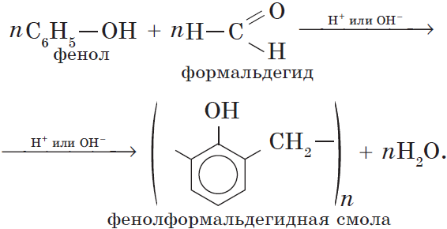
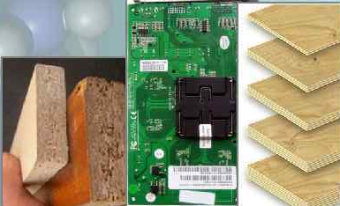
Види пластмас:
Фенолоформальдегідні смоли
Полімер фенолофоральдегідна смола: -[С₆Н₃(ОН)-СН₂-]_{n}
Мономери:фенол,метаналь(формальдегід): C₆H₅OH і HСOH
Найпоширеніша термореактивна пластмаса.
Реакція поліконденсації:
Коли полімер має просторову будову - термореактивний.
До смоли додають наповнювачі - отримують матеріали:
бавовняну тканинум→ текстоліт,
склопластик → скловолокно або склотканина,
папір → гетинакс,
деревний шпон → деревошаруваті пластини,
слюда, графіт → прес – панелі.
Використовують у:
будівництві,
панелі радіоапаратури( телефонів),
електричні вмикачі, розетки, патрони, штепсельні вилки,
ракето- та машинобудуванні.

Slide 20
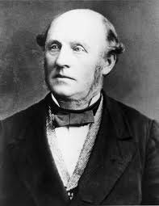
Історія
1855 рік отримано першу пластмасу
Олександром Парксом (британським металургом і винахідником)
Паркс назвав її «паркезин» ( целулоїд)
1862 рік - Паркезин вперше представлено на Всесвітній виставці в Лондоні.
Етапи розвитоку пластмас:
використання природних пластичних матеріалів (жувальної гумки, шелаку)
використанням хімічно модифікованих природних матеріалів (гума, ебоніт, нітроцелюлоза, колаген, галаліт)
повністю перейшли до синтетичних молекул (бакеліт, епоксидна смола, полівінілхлорид,
поліетилен).
Олександр Паркс
1813-1890

Slide 21
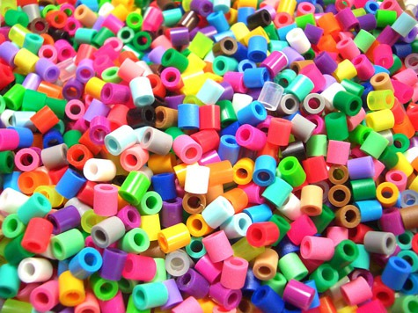

Висновки
Пластмаси широко використовуються :
в усіх галузях народного господарства
домашньому господарстві
Сучасний науково-технчний прогрес неможливий без застосування пластмас. Вони стають невід’ємною частиною нашого життя, завдяки своїм унікальним властивостям : легкість; міцність; термопластичність чи термореактивність; стійкість до окисників, кислот і лугів; газонепроникність, нерозчинність у воді .
З іншого боку у довкіллі накопичується велика
кількість відпрацьованих матеріалів. Якщо ми хочемо
жити у злагоді з природою, то ми зобов’язані
відповідально ставитися до пластмас і виробів з них,
потрібно вивчати їх властивості, щоб правильно
ними користуватися та утилізувати.
Приєднуйся , збережемо довкілля разом!

Slide 22
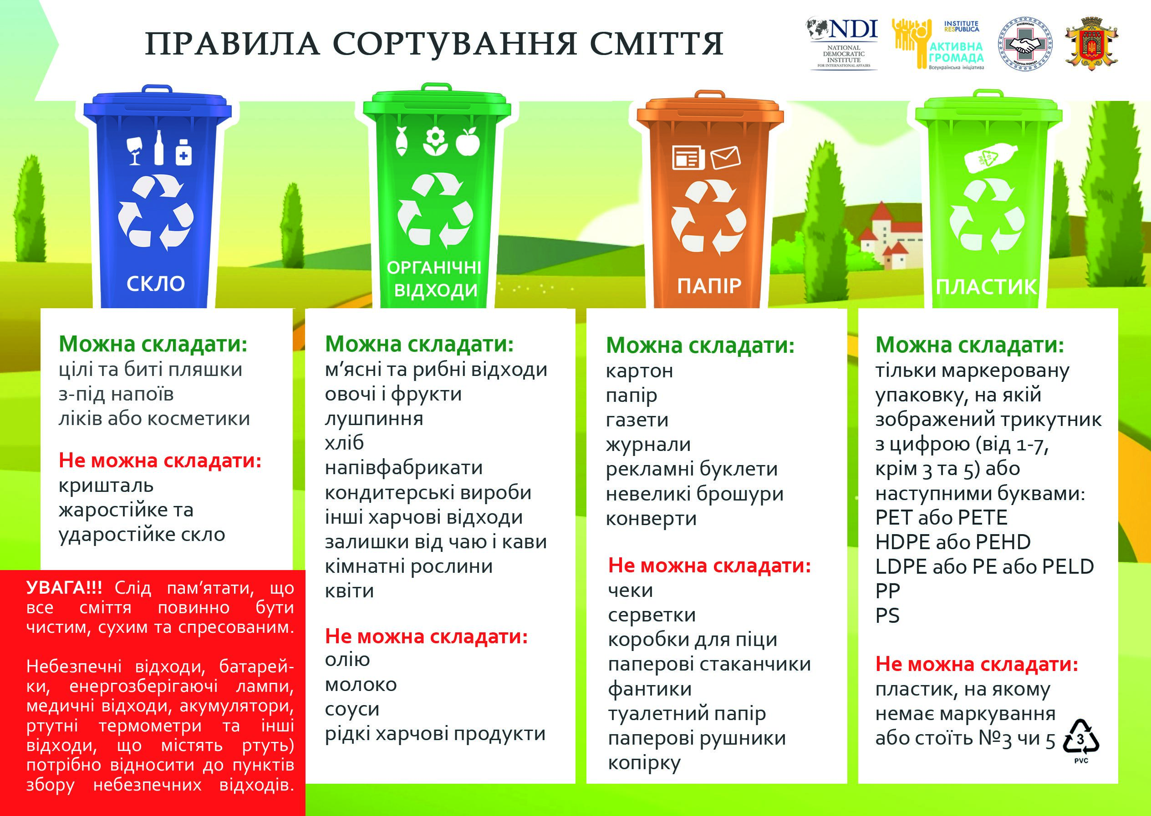
Починай сортувати сміття

Slide 23
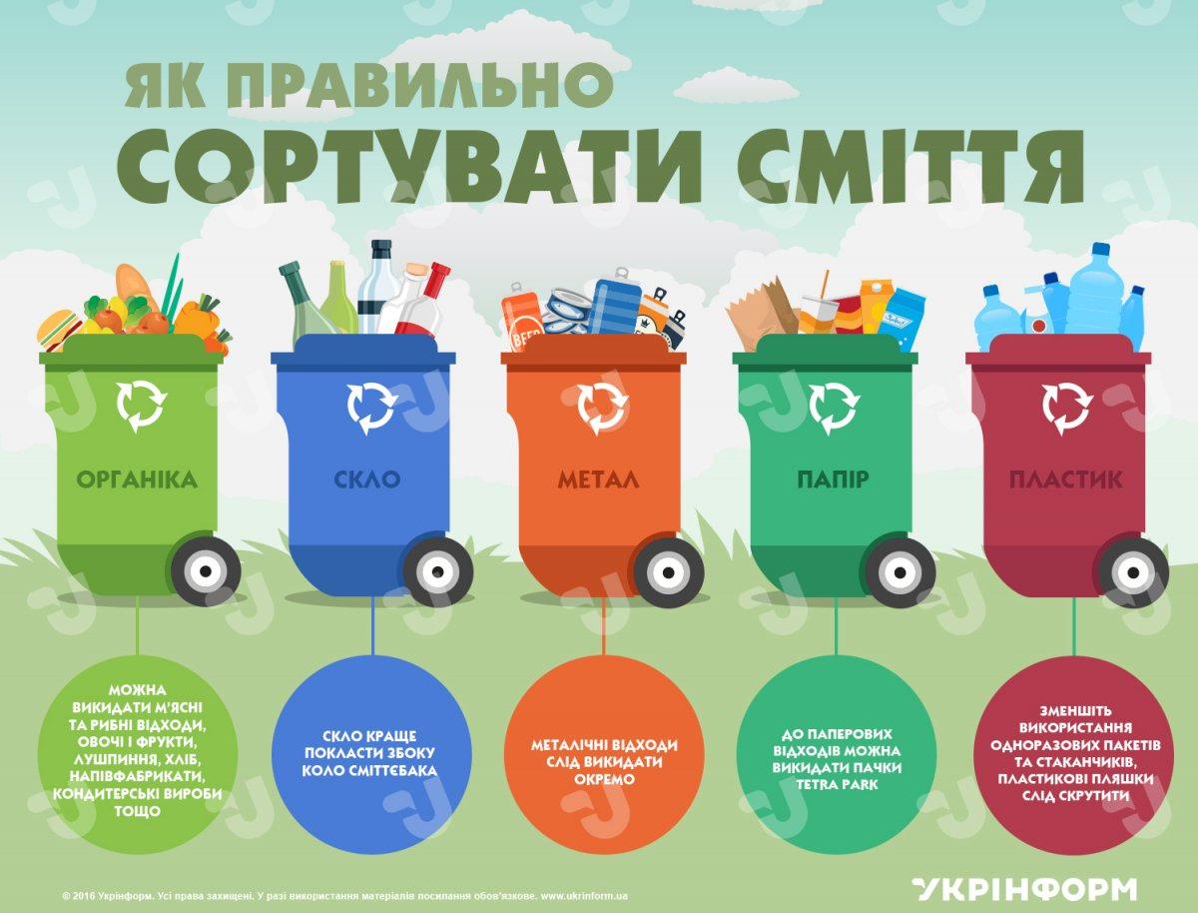

Slide 24

Приєднуйтесь до акції.
Дякую за увагу!

